Slide 1
自动检测技术与系统
2
电阻式传感器

Slide 2
2
电阻式传感器
电阻式传感器的基本原理是将被测物理量的变化转换成电阻值的变化，再经相应的测量电路，最后输出被测量值的变化。
电阻式传感器与相应的测量电路组成的测力、测压、称重、测位移、测加速度、测扭矩、测温度等测试系统。

Slide 3
内容提纲
2.1
电位器式传感器
应变片式传感器
2.2
本章要点

Slide 4
2.1
电位器式传感器
英文名称：Potentiometer
电位器是一种常用的机电元件。
工作原理：把机械的线位移或角位移输入量转换为与它呈一定函数关系的电阻或电压输出。
它们主要用于测量压力、高度、加速度、航面角等各种参数。

Slide 5
2.1
电位器式传感器
优点：
结构简单、尺寸小、重量轻、精度高、输出信号大、性能稳定并容易实现任意函数。
缺点：
要求输入能量大，电刷与电阻元件之间容易磨损。

Slide 6
2.1
电位器式传感器
种类
按结构形式不同，可分为线绕式、薄膜式、光电式等；
按特性不同，可分为线性电位器和非线性电位器。
目前常用的以单圈线绕电位器居多。

Slide 7
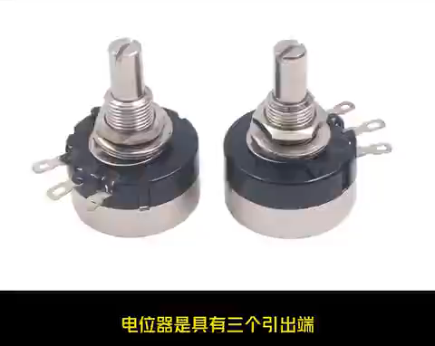

Slide 8
2.1
电位器式传感器
线性电位器
非线性电位器
负载特性与负载误差
电位器的结构与材料
电位器式传感器应用举例
2.1.1
2.1.2
2.1.3
2.1.4
2.1.5

Slide 9
2.1.1
线性电位器
图2-1 电位器式位移传感器原理图
图2-2 电位器式角度传感器
图2-3 线性线绕式电位器示意图
阶梯特性、阶梯误差和分辨率
图2-4 线性电位器的局部剖面和阶梯特性图
图2-5 理想阶梯特性曲线
线性电位器的空载特性

Slide 10
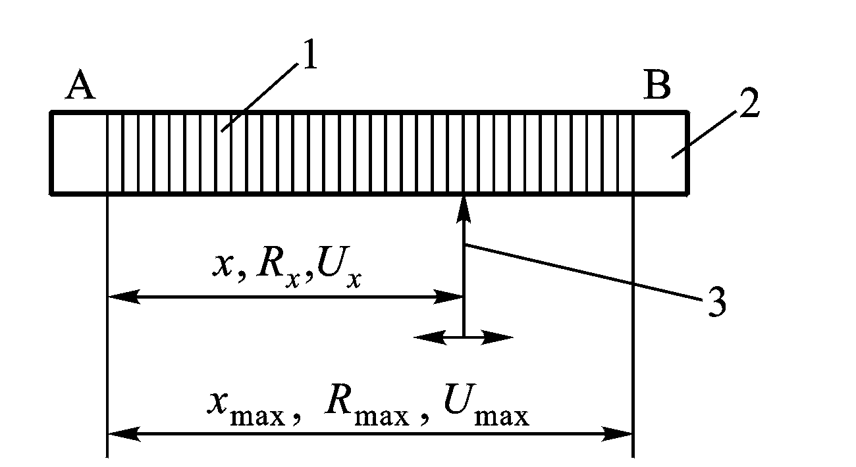
2.1.1
线性电位器
图2-1 电位器式位移传感器原理图
或者

Slide 11
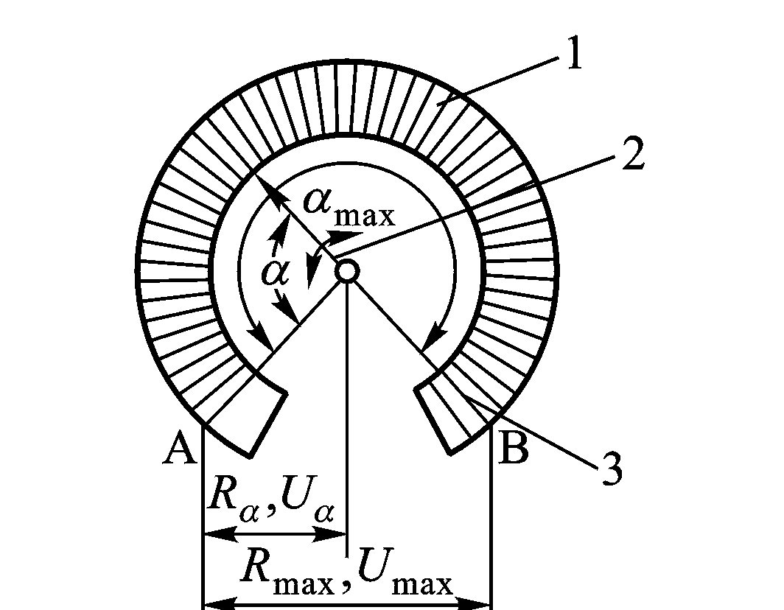
2.1.1
线性电位器
或者
图2-2 电位器式角度传感器

Slide 12
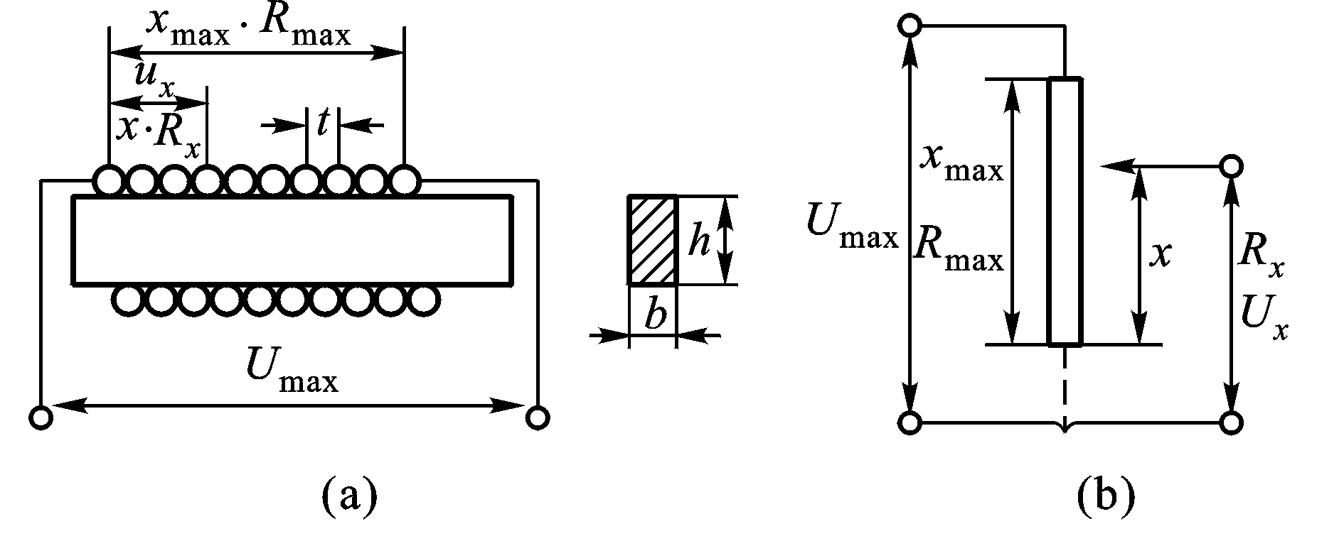
2.1.1
线性电位器：空载特性
,
骨架截面
,
图2-3 线性线绕式电位器示意图

Slide 13
2.1.1
线性电位器：空载特性
电阻灵敏度：
电压灵敏度：

Slide 14
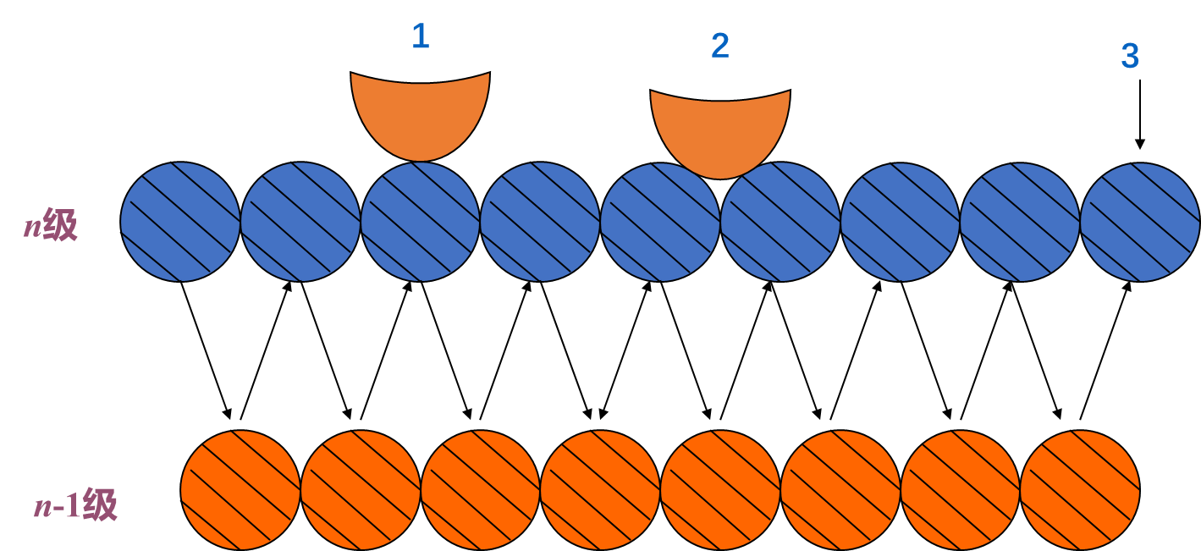
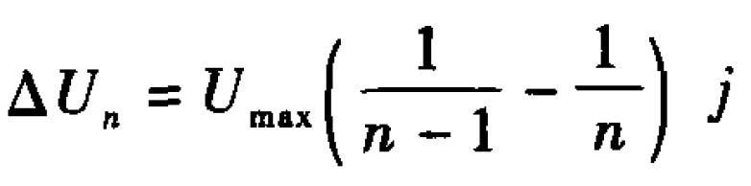

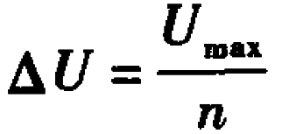
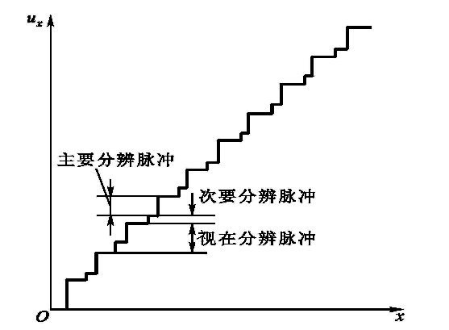
2.1.1
线性电位器：阶梯特性
图2-4 线性电位器的局部剖面和阶梯特性曲线图

Slide 15
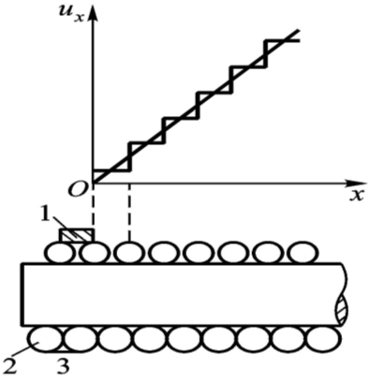
2.1.1
线性电位器
电压分辨率：
阶梯误差：
图2-5 理想阶梯特性曲线

Slide 16
2.1.2
非线性电位器
在空载时，其输出电压(或电阻)与电刷行程之间具有非线性函数关系的一种电位器，也称函数电位器。
常用的非线性线绕电位器有变骨架式、变节距式、分路电阻式及电位给定式四种。

Slide 17
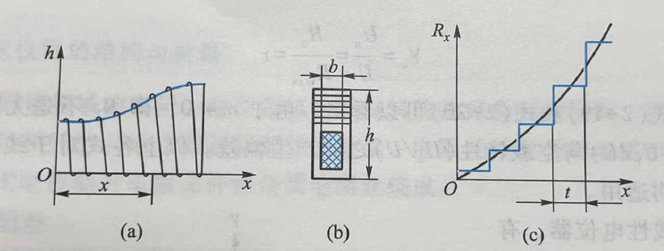
2.1.2
非线性电位器: 变骨架式
变骨架式
图2-6 变骨架式电位器

Slide 18
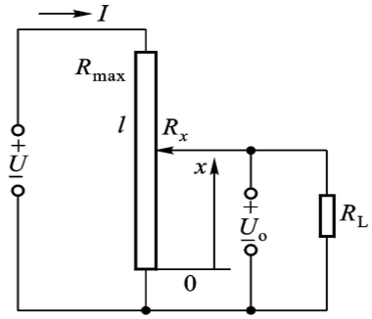
2.1.3
负载特性与负载误差
电阻相对变化率 r=R_{x}/R_{max}
负载系数 m=R_{max}/R_{L}
理想空载：m=0，即R_{L}→∝
图2-7 带负载R_{L}的电位器电路

Slide 19
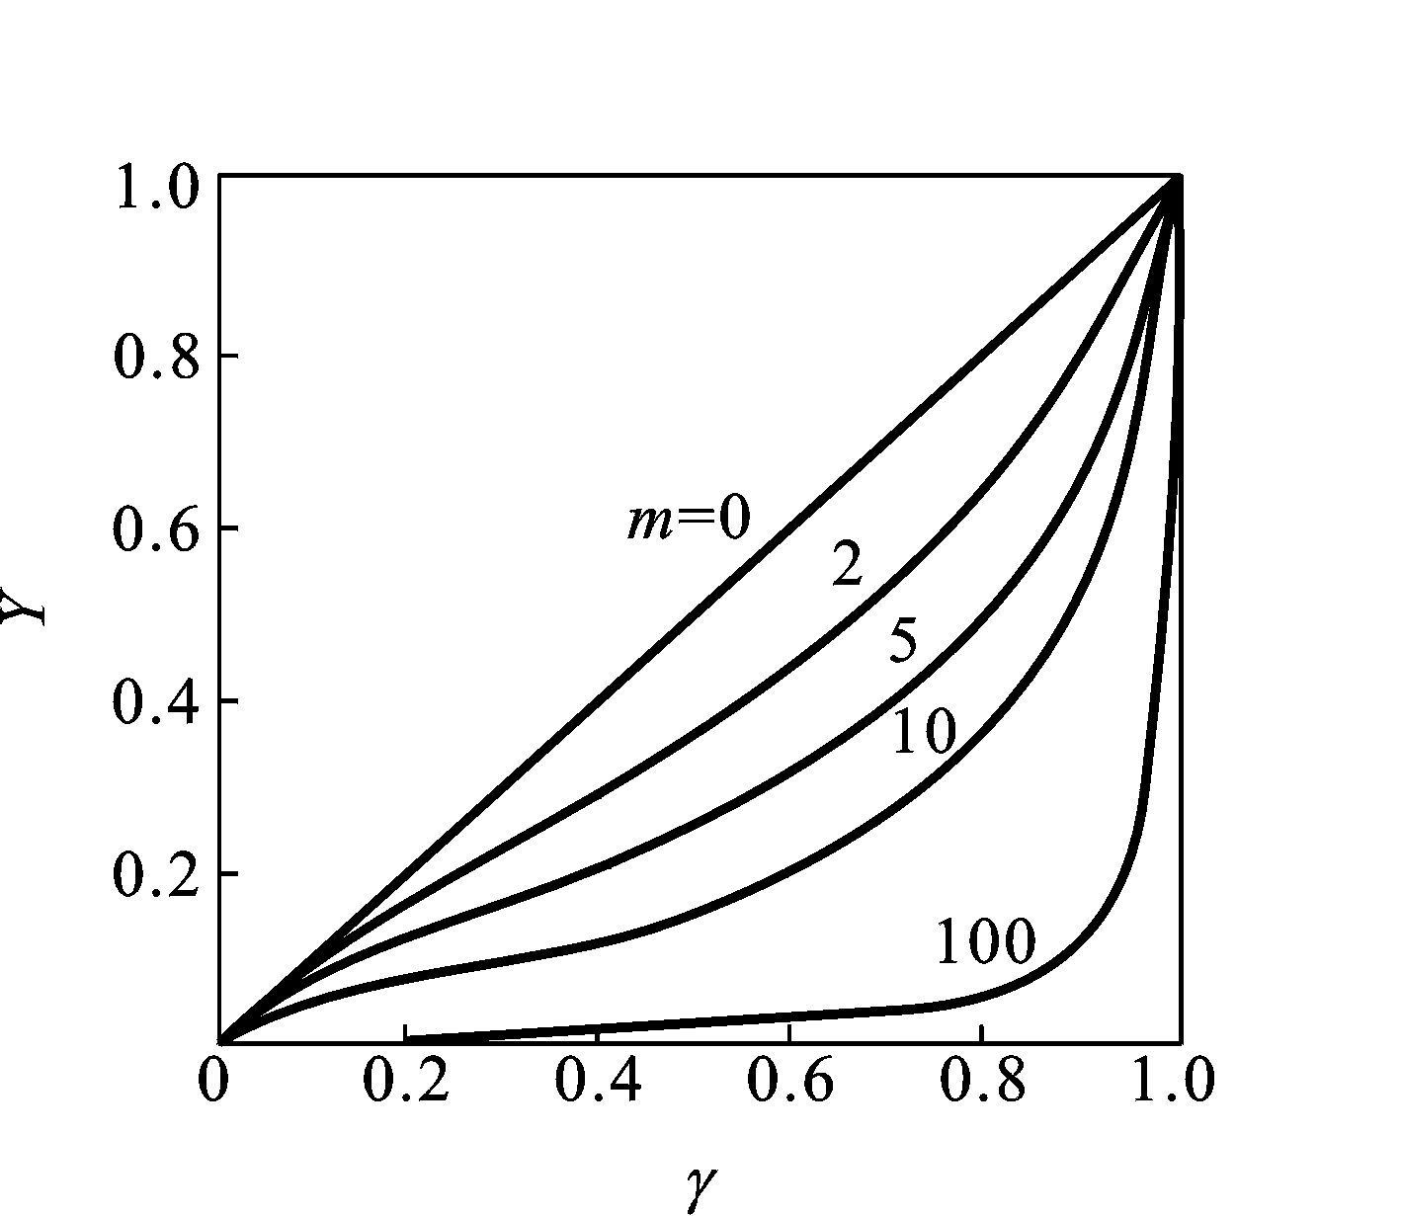
2.1.3
负载特性与负载误差
电阻相对变化率 r=R_{x}/R_{max}
负载系数 m=R_{max}/R_{L}
线性电位器
图2-8 电位器的负载特性曲线簇

Slide 20
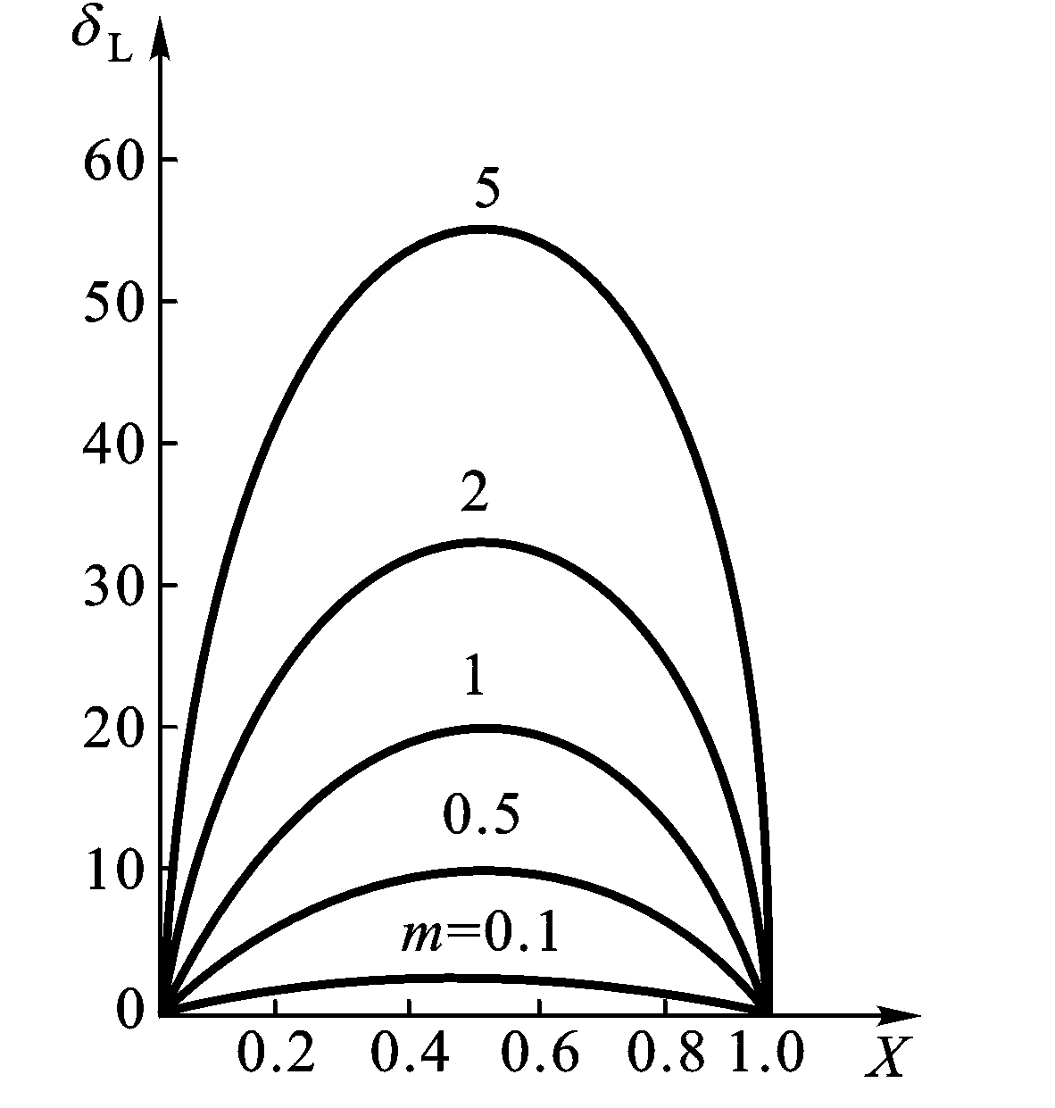
2.1.3
负载特性与负载误差
r=0或1时，δ_{L}=0；
r=1/2时，δ_{L}最大。
若要求δ_{L}≤1%，则 R_{L}> 25 R_{max}
图2-9 δ_{L}与m、r的关系曲线

Slide 21
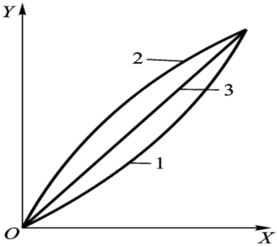
2.1.3
负载特性与负载误差
图2-10 非线性电位器的空载特性曲线与线性电位器的负载特性曲线的镜像关系

Slide 22
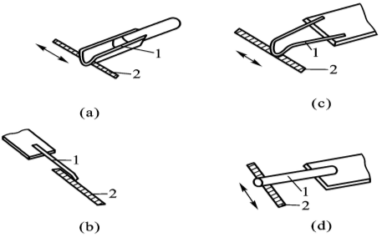
2.1.4
电位器的结构与材料
电位器通常由骨架、电阻元件及活动电刷组成。常用的线绕式电位器的电阻元件由金属电阻丝绕成。
图2-11 某些电刷的结构

Slide 23
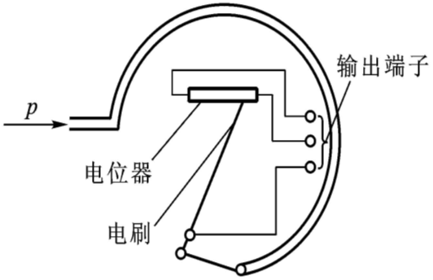
2.1.5
电位器式传感器应用举例
图2-12 YCO-l50型远程压力表原理图

Slide 24
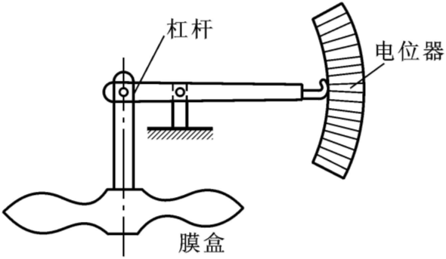
2.1.5
电位器式传感器应用举例
图2-13 膜盒电位器式压力传感器的工作原理图

Slide 25
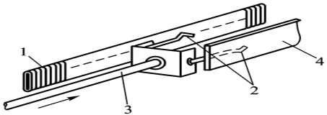
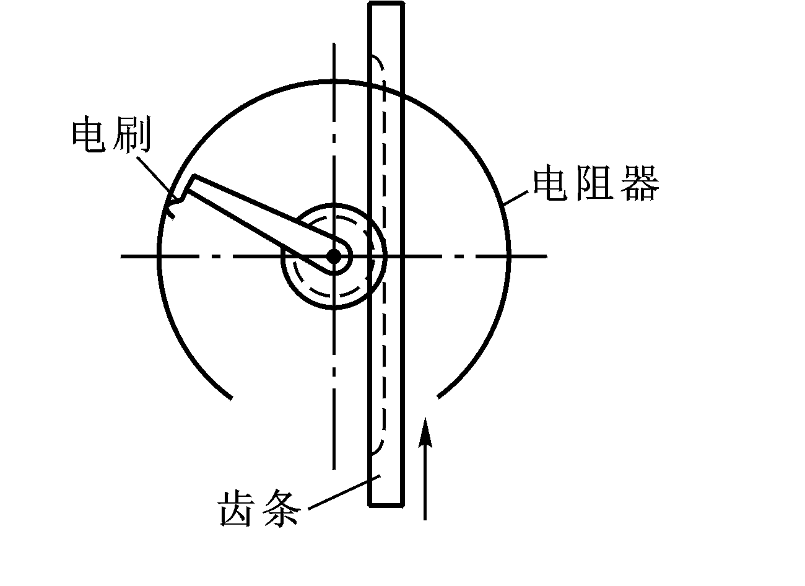
2.1.5
电位器式传感器应用举例
图2-14 电位器式位移传感器示意图
图2-15 测小位移传感器示意图

Slide 26
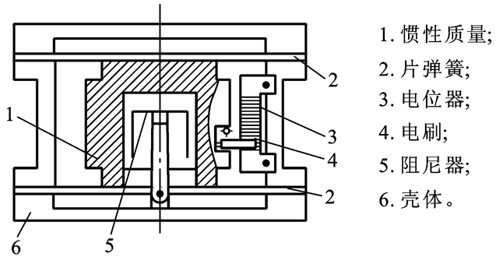
2.1.5
电位器式传感器应用举例
图2-16 电位器式加速度传感器示意图

Slide 27
2.2
应变片式传感器
英文名称：Strain Gauge
电阻应变片的工作原理
金属电阻应变片主要特性
温度误差及补偿
应变片式电阻传感器的测量电路
应变片式电阻传感器的应用举例
2.2.1
2.2.2
2.2.3
2.2.4
2.2.5

Slide 28
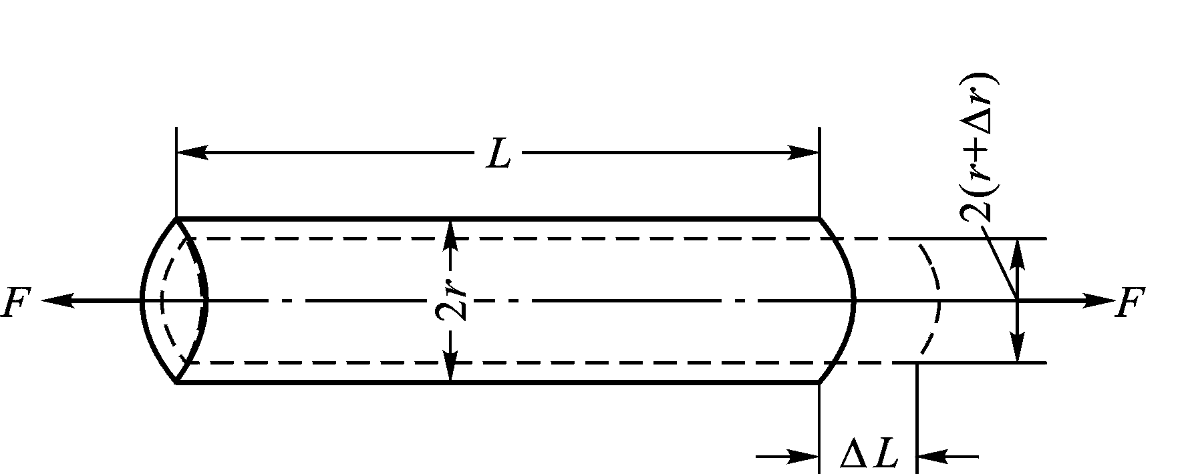
2.2.1
电阻应变片的工作原理
电阻应变片的工作原理是基于电阻应变效应，即在导体产生机械变形时，它的电阻值相应发生变化。
有时也称为应变计。
图2-17 金属丝伸长后的几何尺寸

Slide 29
2.2.1
电阻应变片的工作原理
轴向应变ε=Δl/l，径向应变为Δr/r, 有Δr/r=-μ(Δl/l)= -με
图2-17 金属丝伸长后的几何尺寸

Slide 30
2.2.1
电阻应变片的工作原理
灵敏系数：单位应变所引起的电阻值相对变化。
受力后由材料的几何尺寸变化引起
受力后由材料的电阻率变化引起
对于金属材料，第二项的值比第一项小很多，可以忽略：

Slide 31
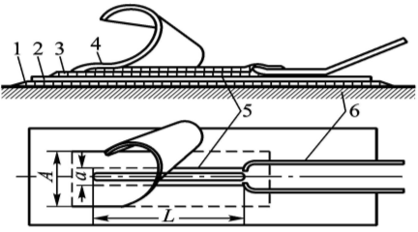
2.2.2
金属电阻应变片主要特性：结构与材料
2-18 金属丝式应变片的基本结构

Slide 32
2.2.2
金属电阻应变片主要特性：结构与材料
1、敏感栅：它是应变片的转换元件，可将应变量转换成电阻变化。
敏感栅是由具有较高电阻率的金属丝制成，为获得高的电阻值，电阻丝排成栅状。
对敏感栅的材料要求是有较大的灵敏系数，高的和稳定的电阻率，温度系数小，机械强度高，抗氧化，耐腐蚀，蠕变和滞后小。

Slide 33
2.2.2
金属电阻应变片主要特性：结构与材料
2、基底：
(1) 固定敏感栅；
(2) 在工作时，把试件应变准确地传递给敏感栅，并使之与弹性元件相互绝缘。
对其要求：挠性好，具有一定的机械强度，粘结性能和绝缘性能好，蠕变和滞后小，不吸潮，热稳定性好。常用的基底材料有纸、胶膜和玻璃纤维布，其厚度很薄，一般为0.02～0.04mm。

Slide 34
2.2.2
金属电阻应变片主要特性：结构与材料
3、引线：连接敏感栅和测量电路的金属导线。有丝式和带状两种。
4、盖层：用以保护敏感栅使其避免受到机械损伤或防止其高温氧化。常用材料有：胶膜等。
5、粘合剂：在制造应变片时，用粘合剂分别将盖层和敏感栅粘结到基底上，或在使用应变片时，将基底粘结在弹性元件上，或试件表面的被测部位。有些粘合剂可用于制造胶膜基底。

Slide 35
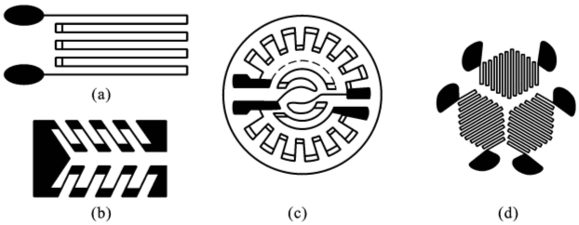
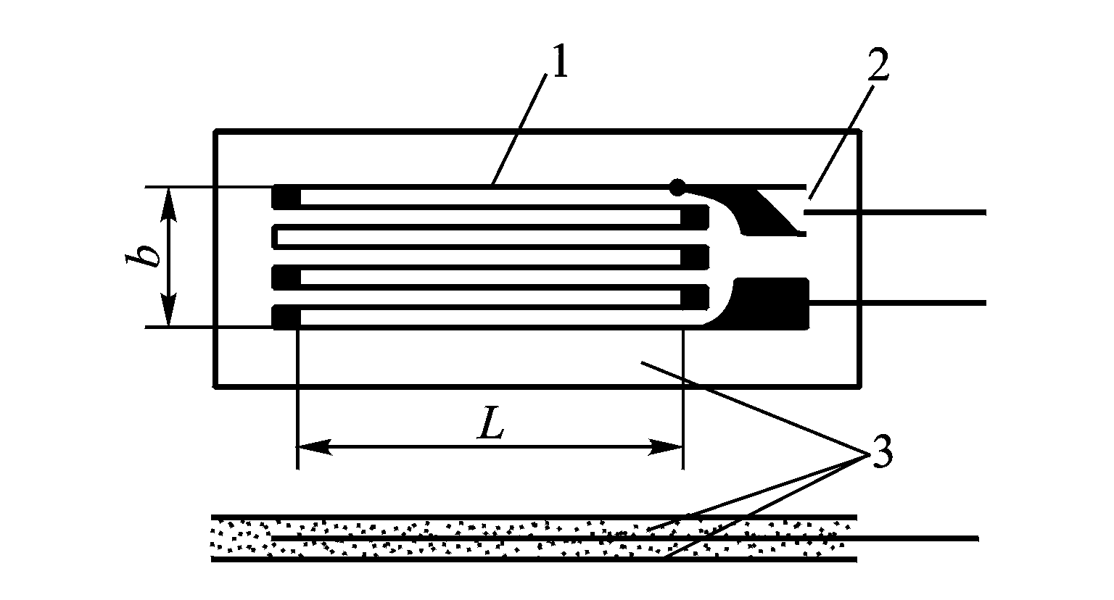
2.2.2
金属电阻应变片主要特性：结构与材料
图2-19 箔式应变片的
基本结构
图2-20 各式箔式应变片

Slide 36

应变片的原理

Slide 37
2.2.2
金属电阻应变片主要特性
电阻应变片主要特性:
温度效应
应变极限、疲劳寿命
动态响应特性
灵敏系数
横向效应
机械滞后
零漂及蠕变

Slide 38
2.2.2
金属电阻应变片主要特性
通常的应变片敏感栅灵敏系数k₀值很小（k₀ ≈ 2）(参见表2-1)，机械应变一般在10με ∼ 3000με之间（有时可达6000με），所以电阻值相对变化是很小的，常用的电阻值为120Ω和350Ω。
应变片不仅仅由敏感栅组成，其灵敏系数k一般比金属丝的应变灵敏系数k₀低。

Slide 39
2.2.2
金属电阻应变片主要特性
横向效应：
一般情况下，试件只承受单向的拉伸作用， 但表面变形仍处于平面应变状况，试件既有轴向伸长，又有横向缩短。
轴向应变ε_{x}和横向应变ε_{y}=-με_{x}（μ为材料的泊松比），都会被应变片的敏感栅所感受。
减小横向效应产生的测量误差，可采用箔式应变片。其圆弧部分的截面积较栅丝大得多，电阻值较小，电阻变化量小得多。

Slide 40
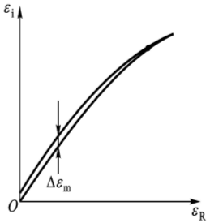
2.2.2
金属电阻应变片主要特性
机械滞后：
在一定温度下，在零和某一指定应变之间，在同一机械应变下，应变片电阻相对变化 ε_{i}(ΔR/R) 与试件机械应变ε_{R}之间的卸载特性曲线高于加载特性曲线。
卸载特性曲线
加载特性曲线
图2-21 应变片的机械滞后

Slide 41
2.2.2
金属电阻应变片主要特性
零漂：是指粘贴在试件上的应变片，在温度恒定时，试件没有机械应变的情况下，应变片的指示应变随时间变化的数值，单位为 με/h。
零漂产生的原因：制造过程中造成的应变片内应力逐渐变化；以及应变计的绝缘电阻过低等原因。

Slide 42
2.2.2
金属电阻应变片主要特性
蠕变：粘贴在试件上的应变片，在温度保持恒定，受某一恒定的机械应变（一般为1000με）长时间作用下，应变指示随时间变化的特性。
通常，蠕变的方向是与原来应变量变化的方向相反。
应变片产生蠕变的原因：应变片在制造过程所产生的内应力，敏感栅、粘合剂和基底在一定温度和载荷下内部结构的变化，以及粘合剂受潮等。

Slide 43
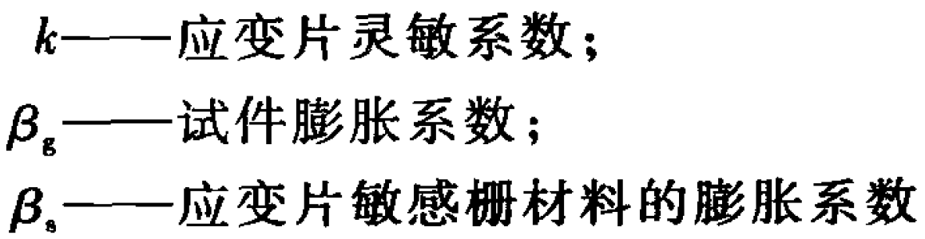
2.2.2
金属电阻应变片主要特性
温度效应：环境温度变化导致电阻变化，产生虚假应变。
由于敏感材料和试件材料的膨胀系数不同，应变片产生附加的拉长或压缩，引起电阻相对变化
由于敏感栅材料的电阻温度系数α的存在，引起电阻的相对变化
对应的虚假应变：

Slide 44
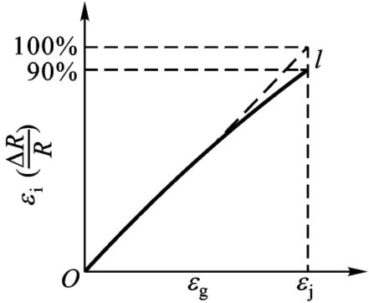
2.2.2
金属电阻应变片主要特性
应变极限：在一定温度下，应变片的指示应变ε_{i}与试件的真实应变ε_{g}的相对误差达规定值（一般为10%）时的真实应变值ε_{j} 。
疲劳寿命：在恒定极值的交变应力作用下，可以连续工作而不产生疲劳损坏的循环次数N。
图2-22 应变极限

Slide 45
2.2.2
金属电阻应变片主要特性
绝缘电阻、最大工作电流:
引线与被测试件 R_{m} 通常在50-100MΩ以上，影响灵敏度。工作电流大，灵敏度高，但热效应使得效果相反，必须工作在最大工作电流以下。

Slide 46
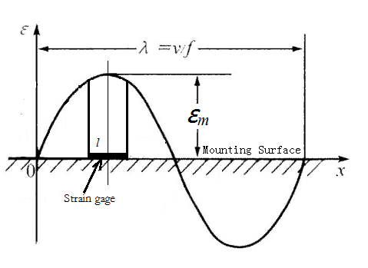
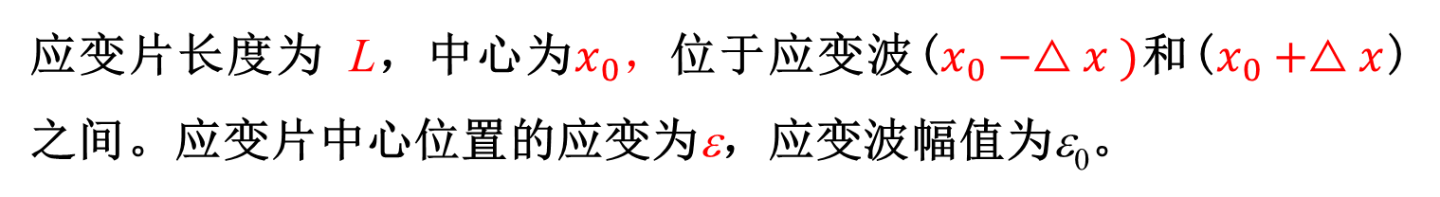
2.2.2
金属电阻应变片主要特性
应变片的动态特性
实验表明，机械应变波是以相同于声波的形式和速度在材料中传播。
ε₀
为分析因频率产生的误差，假定试件内的应变波按正弦规律变化，角频率为ω，波长为λ，波速为ν。
Strain Gauge
应变波与应变片的轴向关系
应变片长度为 L，中心为$x_{0}，$位于应变波($x_{0}−△x )$和($x_{0}+△x$)之间。应变片中心位置的应变为ε，应变波幅值为ε₀。

Slide 47
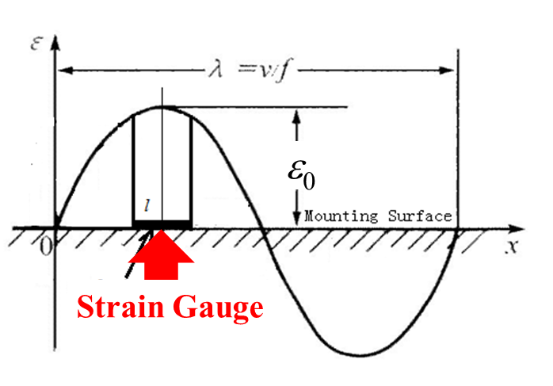

2.2.2
金属电阻应变片主要特性
应变片的动态特性
应变片在栅长l范围内反映的平均应变ε_{p}：
x₀ 点的应变：
由此产生的相对误差为：
栅长较小时，将 sin 函数用幂级数展开，取前两项。
$$L≪λ$$

Slide 48
2.2.2
金属电阻应变片主要特性
应变片的动态特性
在所要求的误差δ_{r}下，所测应变频率与测试件的材料的种类（v）及应变片长度 l 有关，l 越小，可测应变频率越高。l 越小，灵敏系数下降亦越多。具体使用时，一般规定应变片l 范围为λ/20~ λ/10。

Slide 49
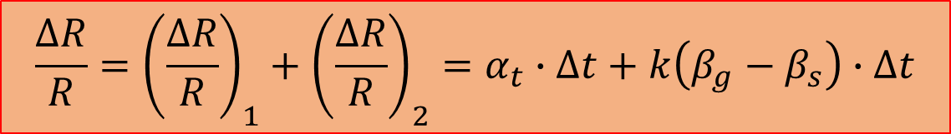
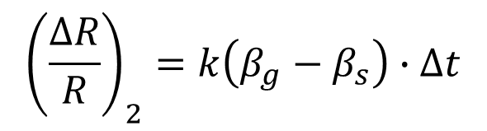
2.2.3
温度误差及补偿
T → T+Δt
1. 敏感栅温度系数α_{t} →
2. 栅丝β_{s}≠试件膨胀系数β_{g}→虚假应变输出
$${\left(\frac{∆R}{R}\right)}_{2}=k\left(β_{g}−β_{s}\right)∙∆t$$
$$\frac{∆R}{R}={\left(\frac{∆R}{R}\right)}_{1}+{\left(\frac{∆R}{R}\right)}_{2}=α_{t}∙∆t+k\left(β_{g}−β_{s}\right)∙∆t$$

Slide 50
2.2.3
温度误差及补偿
一、自补偿法
1．单丝自补偿法
2．组合式自补偿法
图2-26 组合式自动补偿法之二的结构及电桥连接方式
二、线路补偿法
图2-27 电桥补偿法
图2-28 差动电桥补偿法

Slide 51
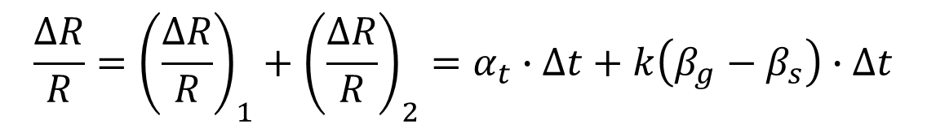

2.2.3
温度误差及补偿
一、自补偿法
1．单丝自补偿法
$$\frac{∆R}{R}={\left(\frac{∆R}{R}\right)}_{1}+{\left(\frac{∆R}{R}\right)}_{2}=α_{t}∙∆t+k\left(β_{g}−β_{s}\right)∙∆t$$
选取材料，使得：
$$α_{t}+k\left(β_{g}−β_{s}\right)=0$$
只适用于特定材料，补偿温度范围也比较窄

Slide 52
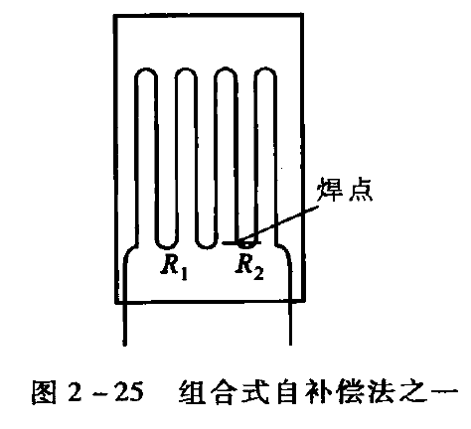
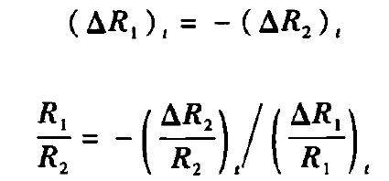
2.2.3
温度误差及补偿
一、自补偿法
2．组合式自补偿法
又称双金属丝栅法。
应变片敏感栅丝是由两种不同温度系数的金属丝串接组成的
组合式自动补偿法之一：
两种不同温度系数的金属丝串接
通过实验与计算，调整R1和R2的比例，使温度变化时产生的电阻变化满足
通过调节两种敏感栅的长度来控制应变片的温度自补偿

Slide 53
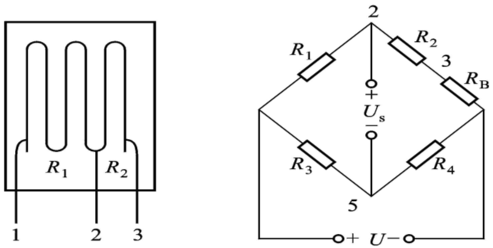


2.2.3
温度误差及补偿
一、自补偿法
2．组合式自补偿法
两种串接的电阻丝具有相同符号的温度系数，两者都为正或都为负。
在电阻丝R1和R2串接处接一引线2，R2为补偿电阻，具有高的温度系数及低的应变灵敏系数。
R1作为电桥的一臂，R2与一个温度系数很小的附加电阻RB共同作为电桥的一臂，且作为R1的相邻臂。
调节R1和R2的长度比和外接电阻RB之值，使之满足条件
图2-26 组合式自动补偿法之二的
结构及电桥连接方式

Slide 54
2.2.3
温度误差及补偿
一、自补偿法
2．组合式自补偿法
从电桥原理知道，由于温度变化引起的电桥相邻两臂的电阻变化相等或很接近，相应的电桥输出电压即为零或极小。
这种补偿可达到高精度。
缺点是只适合于特定试件材料。
此外,补偿电阻R2虽比R1小得多，但总要敏感应变，在桥路中与工作栅R1的敏感应变起抵消作用，从而使灵敏度下降。
图2-26 组合式自动补偿法之二的
结构及电桥连接方式

Slide 55
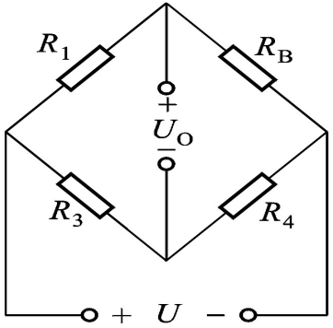
2.2.3
温度误差及补偿
二、线路补偿法
最常用和最好的补偿方法是电桥补偿法。
工作应变片R1安装在被测试件上
另选一个特性与R1相同的补偿片RB，安装在材料与试件相同的某补偿块上，温度与试件相同，但不承受应变。
R1和RB接入电桥相邻臂上，造成 △R1t 与 △RBt 相同
根据电桥理论所知，其输出电压 U。与温度变化无关。工作应变片感受应变时，电桥将产生相应输出电压。
图2-27 电桥补偿法

Slide 56
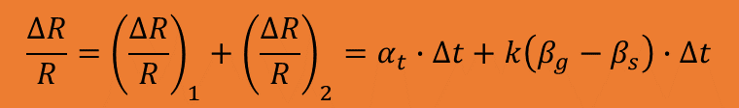
2.2.3
温度误差及补偿
$$\frac{∆R}{R}={\left(\frac{∆R}{R}\right)}_{1}+{\left(\frac{∆R}{R}\right)}_{2}=α_{t}∙∆t+k\left(β_{g}−β_{s}\right)∙∆t$$
二、线路补偿法
若要达到完全的补偿，需满足下列三个条件：
（1）R1和RB是属于同一批号制造的，即它们的电阻温度系数α、线膨胀系数 、应变灵敏系数k都相同，两应变片的初始电阻值也要求一样。
（2）粘贴补偿片的构件材料和粘贴工作片的材料必须一样，即要求两者的线膨胀系数一样。
（3）两应变片处于同一温度场。
此方法简单易行，而且能在较大的温度范围内补偿，缺点是上面三个条件不易满足，尤其
是第三个条件，温度梯度变化大，R1和RB很难处于同一温度场。
图2-27 电桥补偿法

Slide 57
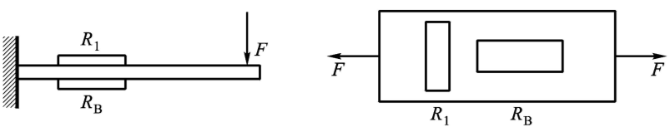
2.2.3
温度误差及补偿
二、线路补偿法
在应变测试的某些条件下，可以巧妙地安装应变片，而不需补偿并兼得灵敏度的提高。
测量梁的弯曲应变时，将两个应变片分别贴于梁上下两面对称位置，R1和RB特性相同，所示两电阻变化值相同而符号相反。
若R1和RB按图2-27所示接入电桥，电桥输出电压比单片时增加1倍，当梁上下面温度一致时，RB与R1可起温度补偿作用。
电桥补偿法简易可行，使用普通应变片可对各种试件材料在较大温度范围内进行补偿，因而最为常用。
图2-28 差动电桥补偿法

Slide 58
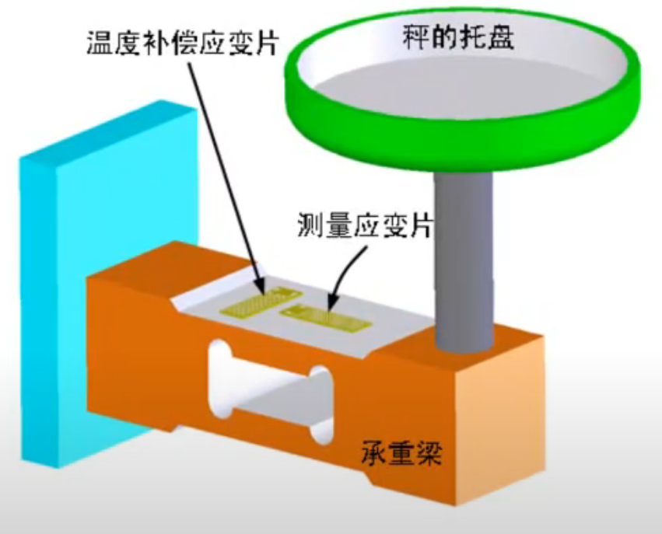
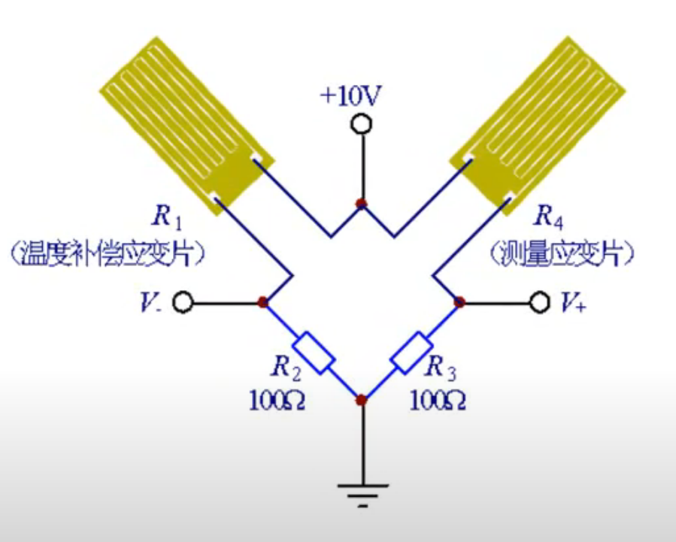
2.2.3
温度误差及补偿

Slide 59
2.2.4
应变片式电阻传感器的测量电路
应变片将试件应变 ε 转换成电阻相对变化△R/R
为了能用电测仪器进行测量，还须将 △R/R 进一步转换成电压或电流信号,这种转换通常采用各种电桥线路
根据电源不同，可将电桥分为直流电桥和交流电桥

Slide 60
2.2.4
应变片式电阻传感器的测量电路
直流电桥
直流电桥平衡条件
直流电桥电压灵敏度
电桥的非线性误差

Slide 61
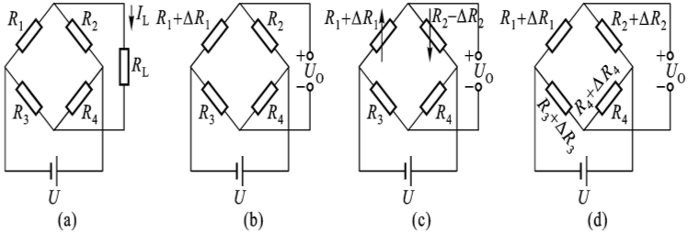
2.2.4
应变片式电阻传感器的测量电路
直流电桥
图2-29 直流电桥电路

Slide 62
2.2.4
应变片式电阻传感器的测量电路
直流电桥
平衡条件：U_{L}=0，即 R₁R₄=R₂R₃
或 R₂/R₁=R₄/R₃=n
单臂电桥 R₁→ R₁ +△ R₁
上下同除以R₁R₃

Slide 63
2.2.4
应变片式电阻传感器的测量电路
直流电桥
当△ R₁/ R₁ →0，忽略分母中后项
当n=1时，k取得最大值，k=U/4

Slide 64
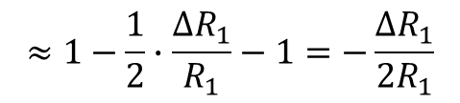
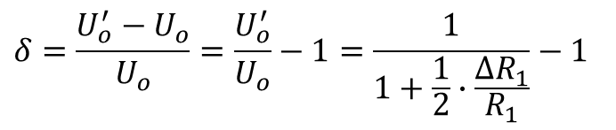
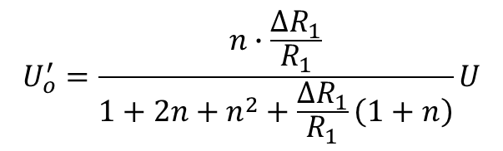
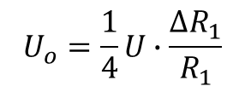
2.2.4
应变片式电阻传感器的测量电路
直流电桥
$$U_{o}^{′}=\frac{n∙\frac{∆R_{1}}{R_{1}}}{1+2n+n^{2}+\frac{∆R_{1}}{R_{1}}\left(1+n\right)}U$$
$$U_{o}=\frac{1}{4}U∙\frac{∆R_{1}}{R_{1}}$$
电桥的非线性误差
$$δ=\frac{U_{o}^{′}−U_{o}}{U_{o}}=\frac{U_{o}^{′}}{U_{o}}−1=\frac{1}{1+\frac{1}{2}∙\frac{∆R_{1}}{R_{1}}}−1$$
$$≈1−\frac{1}{2}∙\frac{∆R_{1}}{R_{1}}−1=−\frac{∆R_{1}}{{2R}_{1}}$$
差分电桥可减小非线性误差

Slide 65


2.2.4
应变片式电阻传感器的测量电路
直流电桥
差分电桥可减小非线性误差
安装两个工作应变片，一片受拉，一片受压；
然后接入电桥相邻臂，跨在电源两端；
电桥输出电压 U。为
设初始时R1=R2=R3=R4, △R1= △R2
输出电压 U。与△R1/R1 成严格的线性关系，没有非线性误差，而且电桥灵敏度比单臂时提高一倍，还具有温度补偿作用。

Slide 66
2.2.4
应变片式电阻传感器的测量电路
前述直流电桥的优点：
高稳定度直流电源易于获得
电桥调节平衡电路简单
传感器至测量仪表的连接导线分布参数影响小等。
但是：
后续要采用直流放大器
容易产生零点漂移
线路也较复杂
应变电桥
现在多采用
交流电桥

Slide 67
2.2.4
应变片式电阻传感器的测量电路
交流电桥
交流电桥的平衡条件
交流应变电桥的输出特性及平衡调节
图2-30 交流电桥电路
图2-31 常见的调节平衡电路

Slide 68
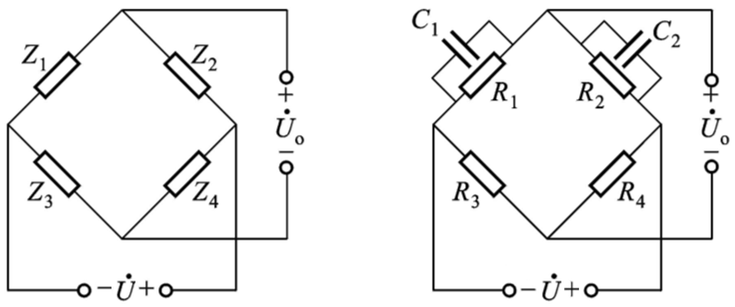
2.2.4
应变片式电阻传感器的测量电路
交流电桥
图2-30 交流电桥电路

Slide 69
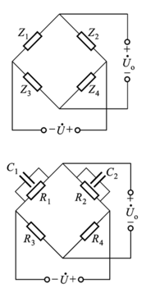
2.2.4
应变片式电阻传感器的测量电路
交流电桥
空载时：
电桥平衡条件：
设四臂阻抗为：

Slide 70
2.2.4
应变片式电阻传感器的测量电路
交流电桥
复阻抗的
模
辐角
交流电桥平衡条件：
空载交流电桥输出特性：

Slide 71
2.2.4
应变片式电阻传感器的测量电路
交流电桥
假设：
忽略非线性，则：

Slide 72
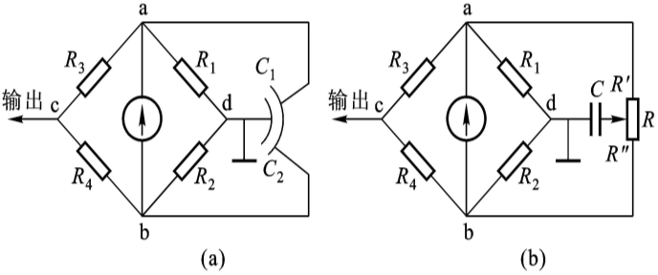
2.2.4
应变片式电阻传感器的测量电路
交流电桥
交流电容电桥：
满足电阻平衡条件
还必须满足电容平衡条件。
为此在桥路上除设有电阻平衡调节外还设有电容平衡调节。
图2-31 常见的调节平衡电路

Slide 73
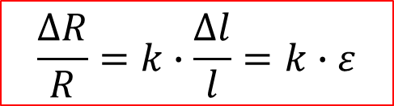
2.2.4
应变片式电阻传感器的测量电路
$$\frac{∆R}{R}=k∙\frac{∆l}{l}=k∙ε$$
例：已知公式：
初始电阻 R=120Ω
灵敏系数 k=2
纵向应变 ε=1000με=1‰时,
求：该应变片电阻的绝对变化量
ΔR=0.24 Ω

Slide 74
2.2.4
应变片式电阻传感器的测量电路
通常应变片的线性工作范围仅有600με。
由上例中可以得出以下结论：
应变片式传感器对应变产生的电阻变化量很小，通常是在几个欧姆以下。
要求测量电路必须能够测量微小电阻的变化。电桥电路是最常用的测量微小电阻变化的电路。

Slide 75
2.2.5
应变片式电阻传感器的应用举例
应变式测力传感器
圆柱式力传感器
梁式力传感器
应变式压力传感器
应变式扭矩传感器
应变式加速度传感器

Slide 76

2.2.5
应变片式电阻传感器的应用举例
应变片粘贴在外壁应力分布均匀的中间部分，对称地粘贴多片；
电桥连接时考虑尽量减小载荷偏心和弯矩影响
R1、R3串接，R2、R4串接并置于相对臂，减小弯矩影响。
横向贴片作温度补偿。
图2-32 荷重传感器弹性元件的形式

Slide 77

2.2.5
应变片式电阻传感器的应用举例
图2-33 梁式力传感器

Slide 78

2.2.5
应变片式电阻传感器的应用举例
图2-34 膜片式传感器

Slide 79

2.2.5
应变片式电阻传感器的应用举例
图2-35 扭矩传感器

Slide 80

2.2.5
应变片式电阻传感器的应用举例
图2-36 应变式加速度传感器的基本原理

Slide 81
2
本章要点
电位器式电阻传感器
线性电位器
线性电位器的空载特性
位移传感器灵敏度
阶梯特性、阶梯误差和分辨率
非线性电位器
负载特性与负载误差
电位器的结构与材料
电位器式传感器应用举例

Slide 82
2
本章要点
应变片式电阻传感器
电阻应变片的工作原理
金属电阻应变片主要特性
温度效应
温度误差及其补偿
自补偿法 :单丝自补偿法
线路补偿法：组合式自补偿法

Slide 83
2
本章要点
应变片式电阻传感器
应变片式电阻传感器的测量电路
直流电桥平衡条件
直流电桥电压灵敏度
交流电桥的平衡条件

Slide 84
2
作业
习题
2.2
2.4
2.6
2.10

Slide 85
2.2.2
金属电阻应变片主要特性
应变片的动态特性：另一种分析
实验表明，机械应变波是以相同于声波的形式和速度在材料中传播。
为了分析因频率产生的误差，假定试件内的应变波是按正弦规律变化，角频率为ω，波长为λ，波速为ν。
把应变片长度和应变波波长用角度表示，即λ用2π，l用2ϕ表示。则有ϕ =πl/λ 。

Slide 86

2.2.2
金属电阻应变片主要特性
应变片的动态特性：另一种分析
应变片长度为l，位于应变波（$ωt−φ$）和（$ωt+φ$）之间。应变片中心位置的应变为ε，应变波幅值为ε_{m}。
应变片在栅长l范围内所反映的平均应变ε_{p}：
由此产生的相对误差为：
当角度ϕ 较小时，即栅长较小时，将上式中的sinϕ 用幂级数展开，取前两项。

Slide 87
2.2.2
金属电阻应变片主要特性
应变片的动态特性：另一种分析
在所要求的误差δ_{r}下，所测应变频率与测试件的材料的种类（v）及应变片长度 l 有关。

